Slide 1
Использование flex/grid/атрибутов и тегов в мини проектах

Slide 2
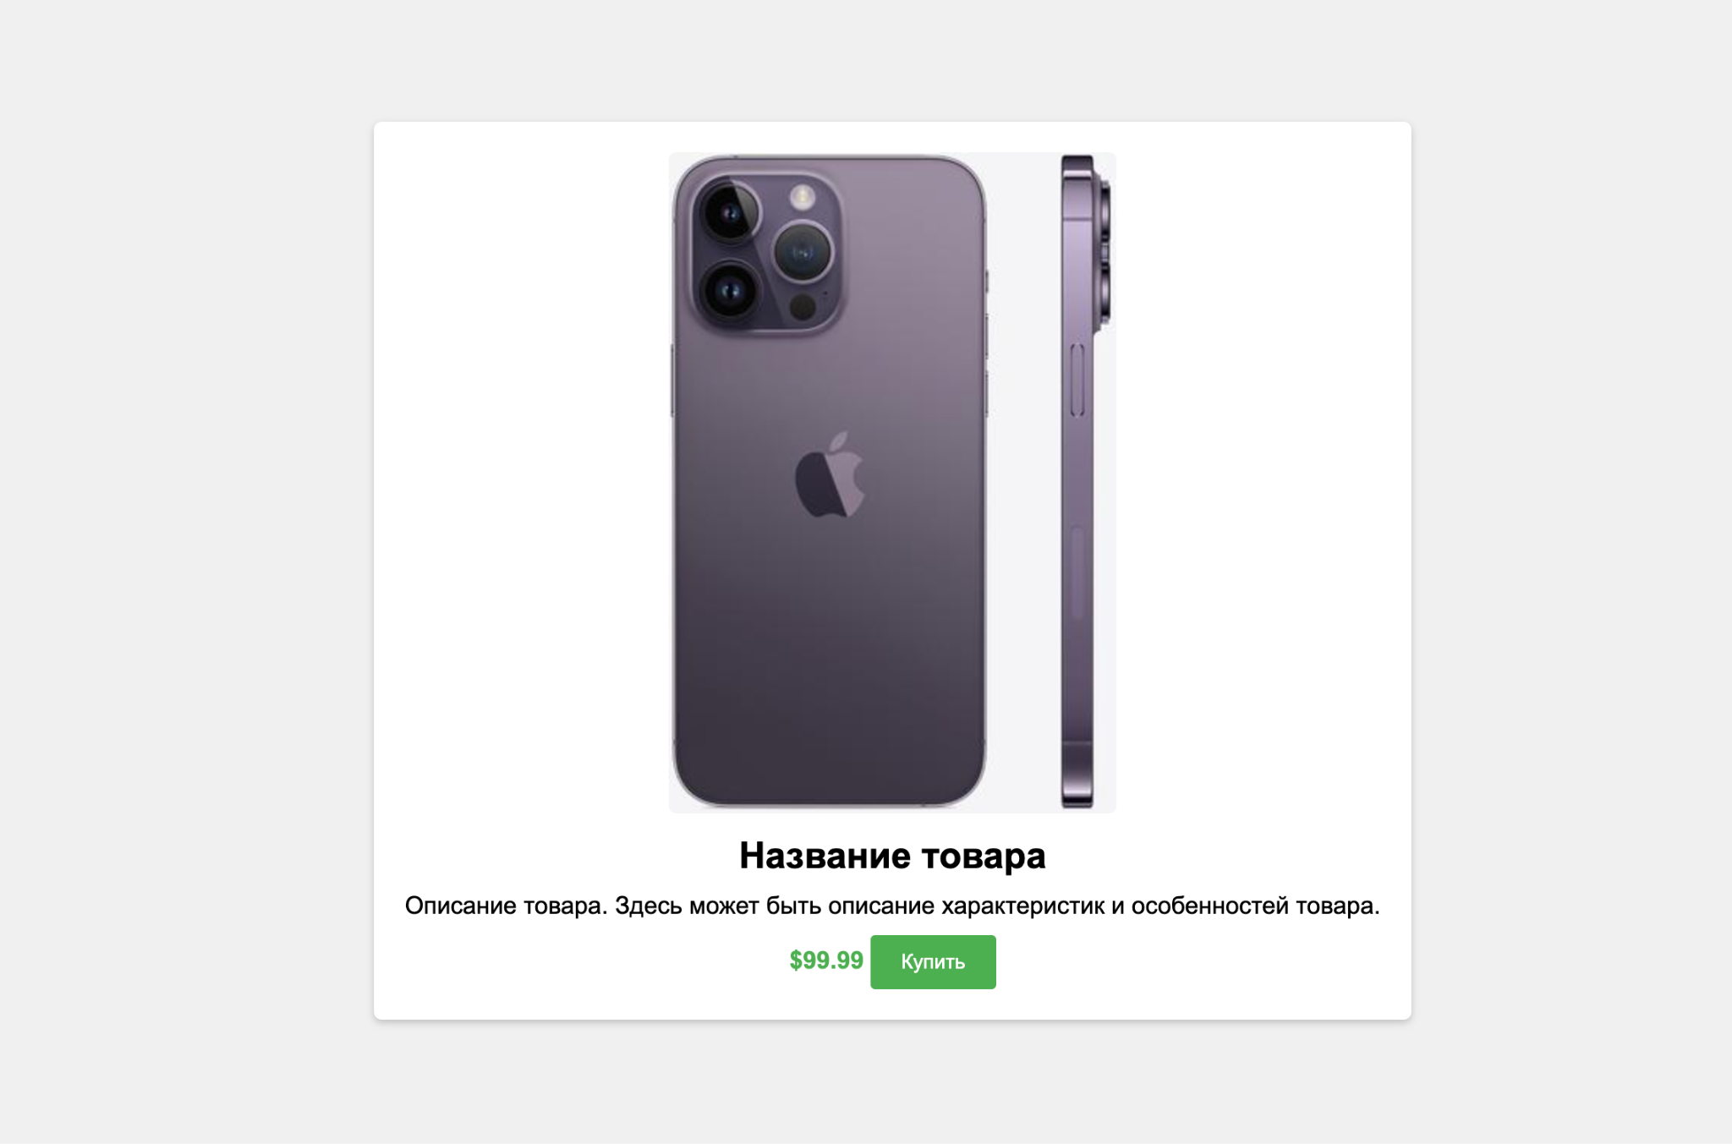
Карточка товара

Slide 3
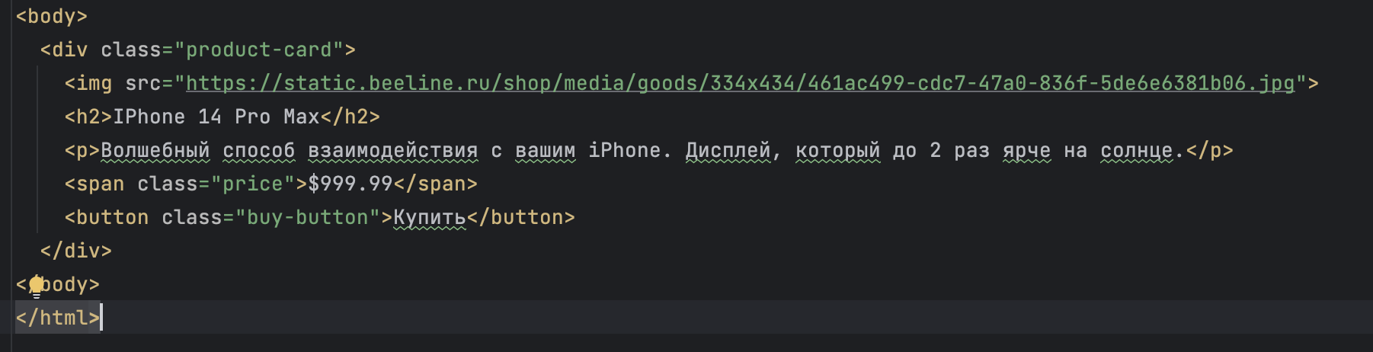
Как реализовать ? HTML
Тег <button></button> - кнопка
<span></span> - строковый контейнер для фразового контента
<img scr=”cсылка на изображение”>

Slide 4
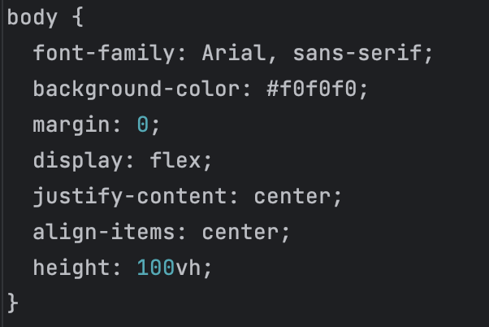
CSS часть
Настройка общего body сайта

Slide 5
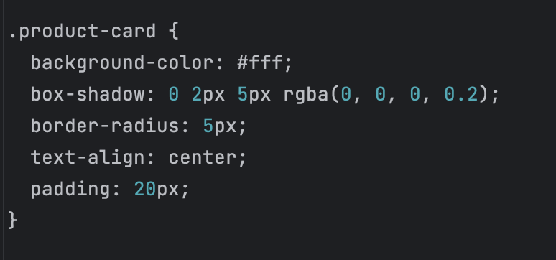
Настройка контейнера <div class="product-card"> </div>

Slide 6
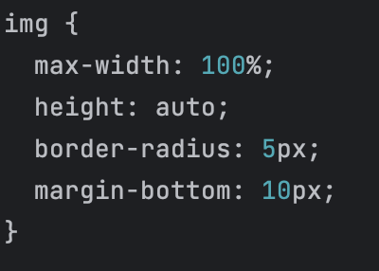
Настройка изображения img

Slide 7
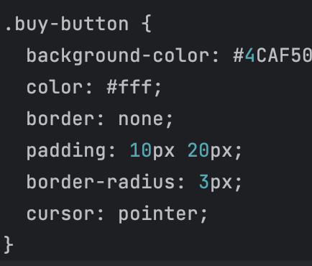
Настройка Button <button class="buy-button">Купить</button>
Aтрибут cursor - Устанавливает форму курсора, когда он находится в пределах элемента.
cursor: [url('путь к курсору'),] | [ auto | crosshair | default | e-resize | help | move | n-resize | ne-resize | nw-resize | pointer | progress | s-resize | se-resize | sw-resize | text | w-resize | wait | inherit ]

Slide 8
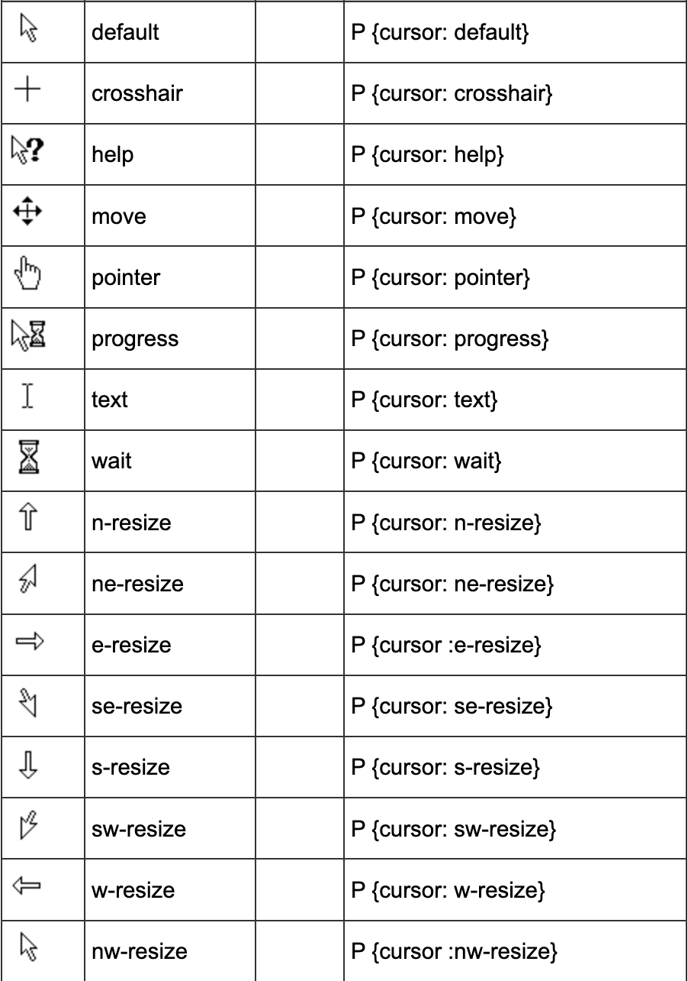
Формы курсоров

Slide 9
Задание 1.
Настройте(добавьте атрибуты в css) h2, p, class="price"

Slide 10
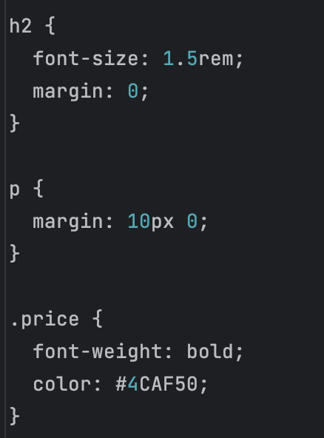
Ответ

Slide 11
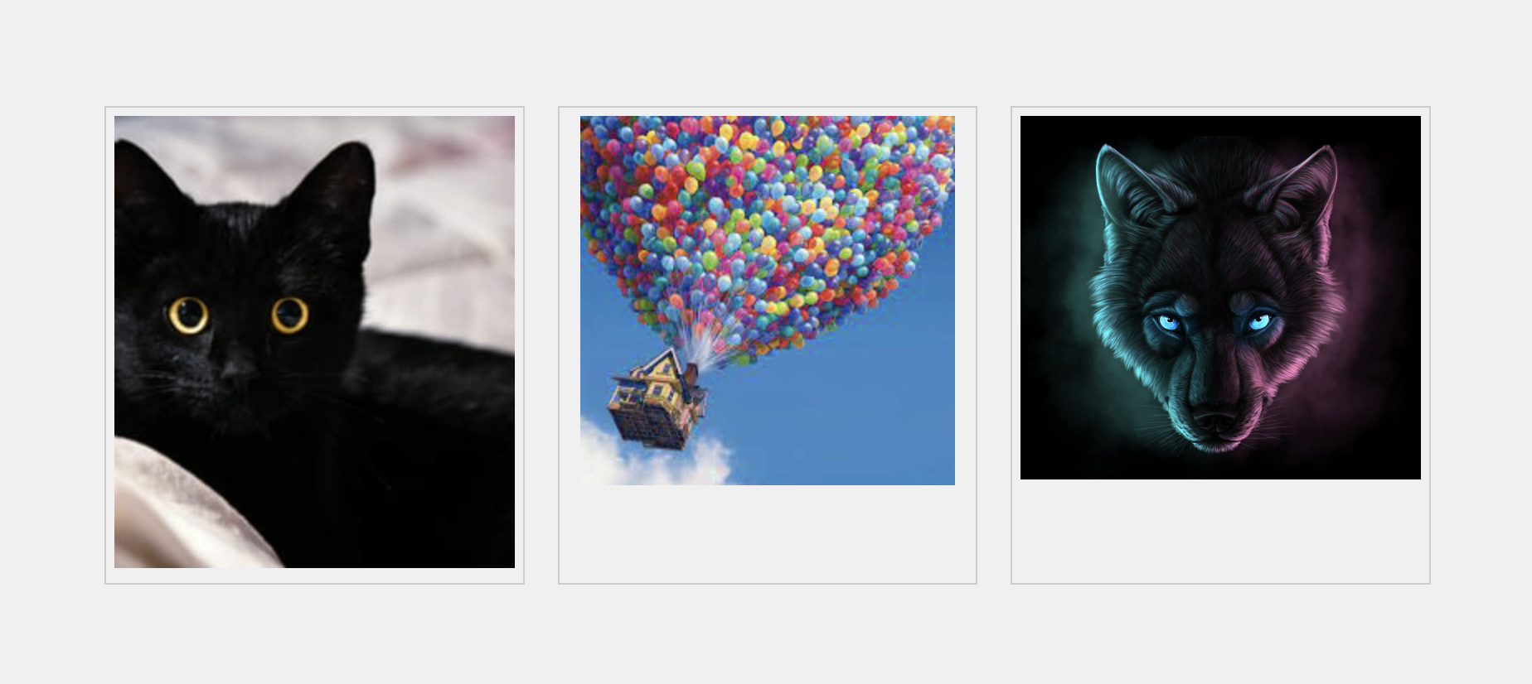
Мини-проект Галерея

Slide 12
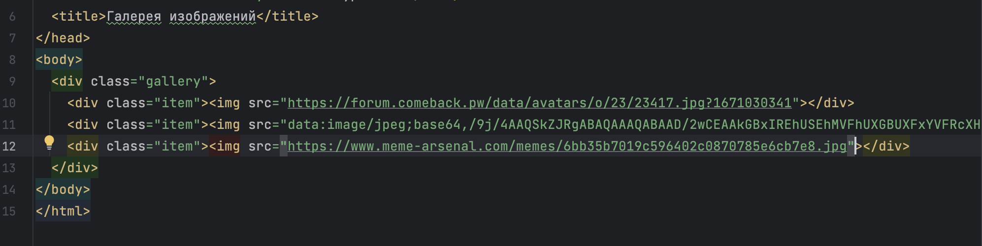
HTML

Slide 13
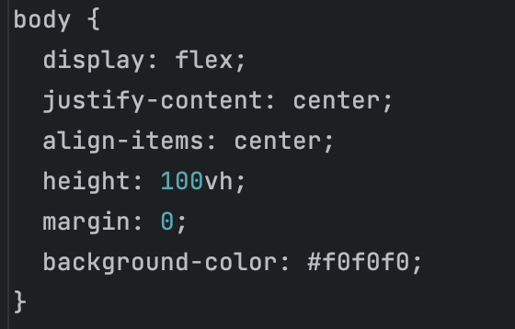
Настройка общего <body>

Slide 14
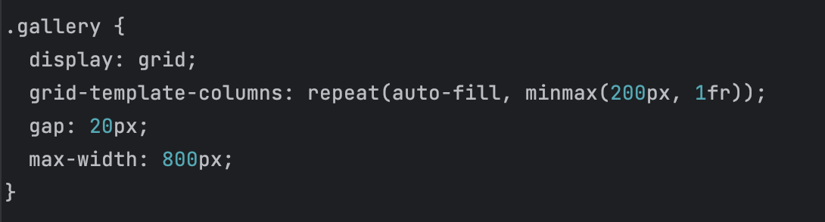
Настройка позиционирования Галереи
repeat( [ <positive-integer> | auto-fill | auto-fit ] , <track-list> ) - фрагмент для компактного размещения столбцов
minmax(min, max) - Функциональная нотация, определяющая диапазон размеров больше или равный min и меньше или равный max.

Slide 15
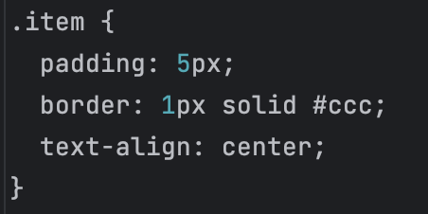
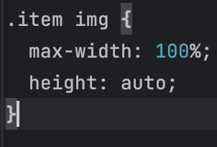
Позиционирование img
Общая настройка контейнера <div></div> изображений
Настройка конкретных изображений

Slide 16
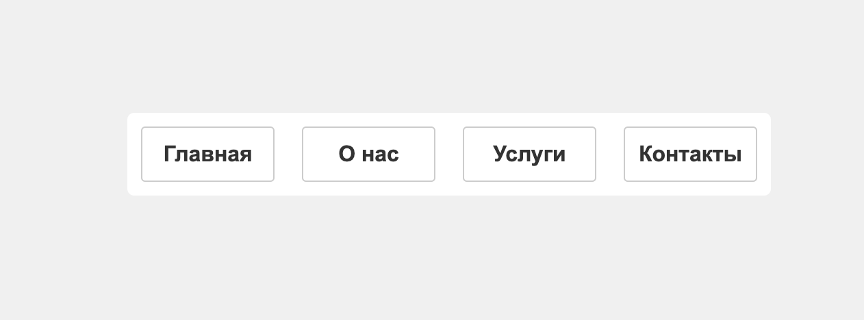
Навигация по сайту

Slide 17
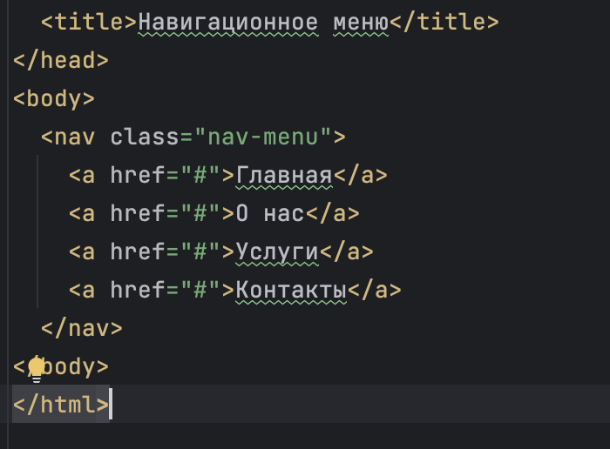
HTML
<nav> определяет отдельную секцию документа, назначение которой обозначение ссылок навигации </nav>

Slide 18
Задание 2
Вместо ‘#’ вставьте ссылки либо на второй документ html, либо на гиперссылку из интернета.

Slide 19
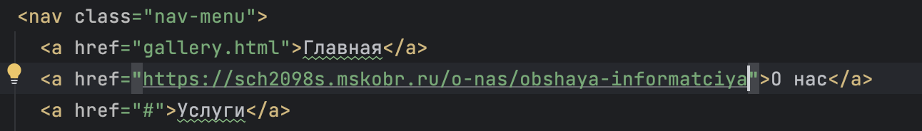
Решение

Slide 20
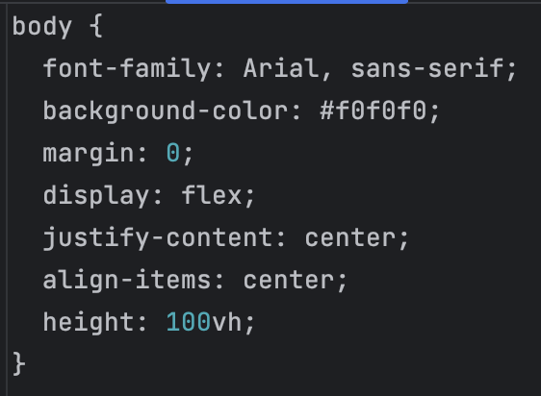
Настройка body

Slide 21
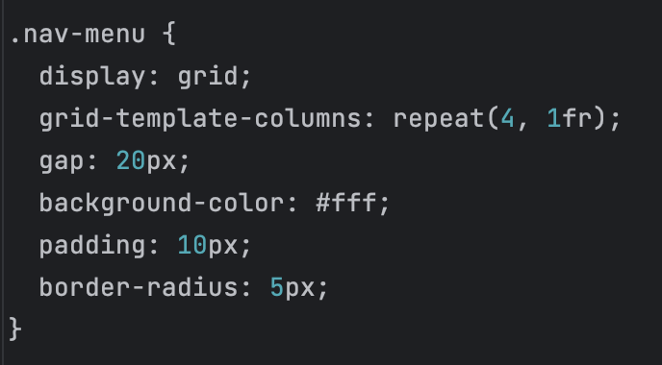
Настройка тега <nav></nav>

Slide 22
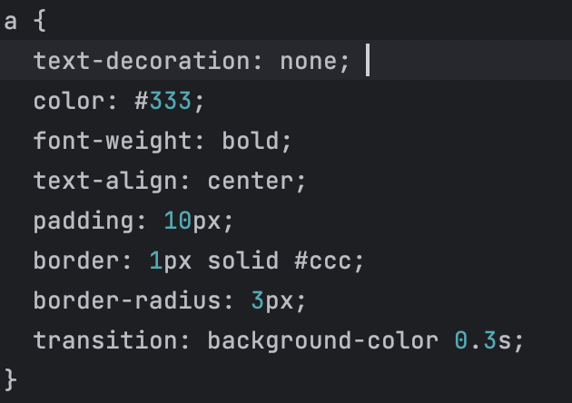
убирает нижние подчеркивание
свойство transition - анимирование объектов, связан с псевдоклассом :hover

Slide 23
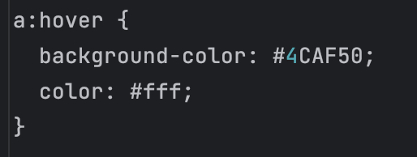
Интересное дополнение
Добавление стилизации с помощью псевдокласса :hover
При наведении курсором подсвечивает кнопку

Slide 24
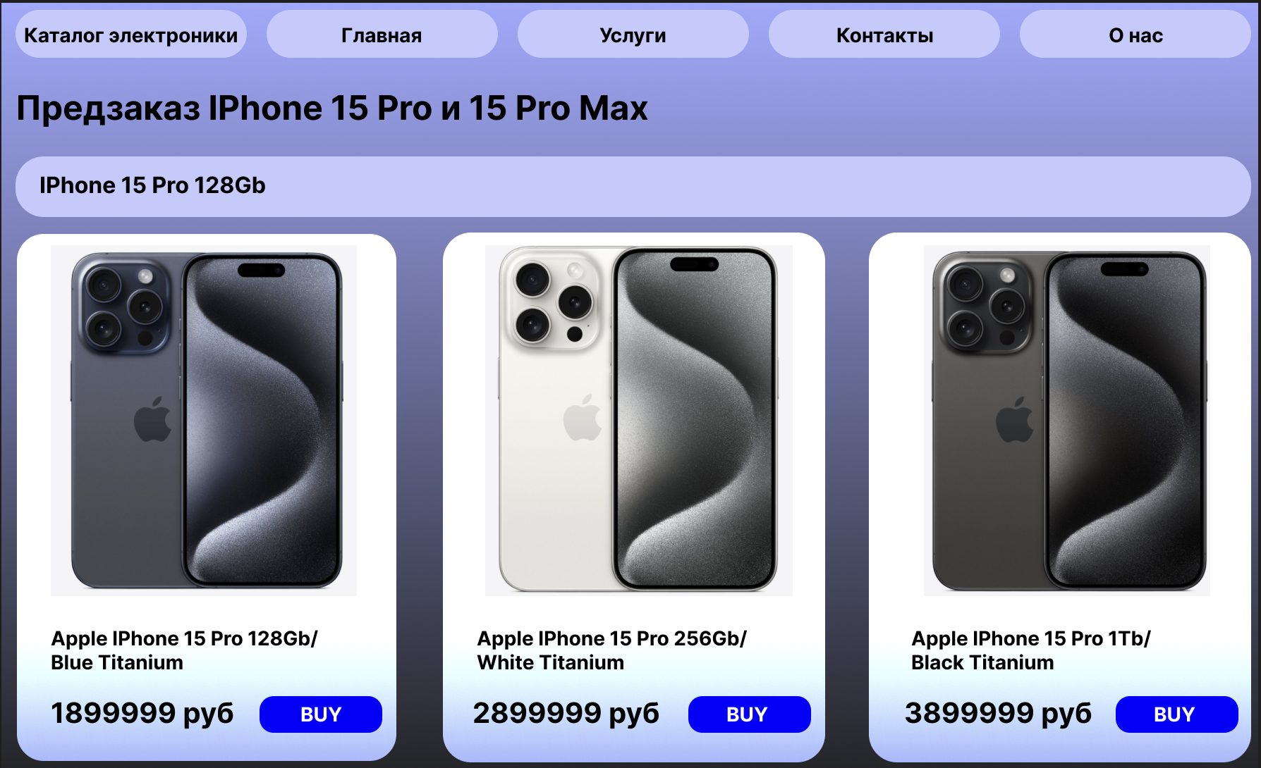
Домашнее задание/Использовать :hover

